Slide 1
实训总结项目
图书管理系统
制作成员
XXX XXX XX XXX XXX

Slide 2
要求:
1.组员间分工来组织项目的需求,功能模块
2.明确项目的目标,要求项目达到老师要求
3.在这个过程中加强合作,提高代码编写水平
4.组长负责编码检查和bug修复

Slide 3
项目名称:图书管理系统
1.要求使用文件,有专门的文件读取函数
2.数据存取要求在查找和删除时使用链表,文件缓存使用数组,二者要相互转换

Slide 4
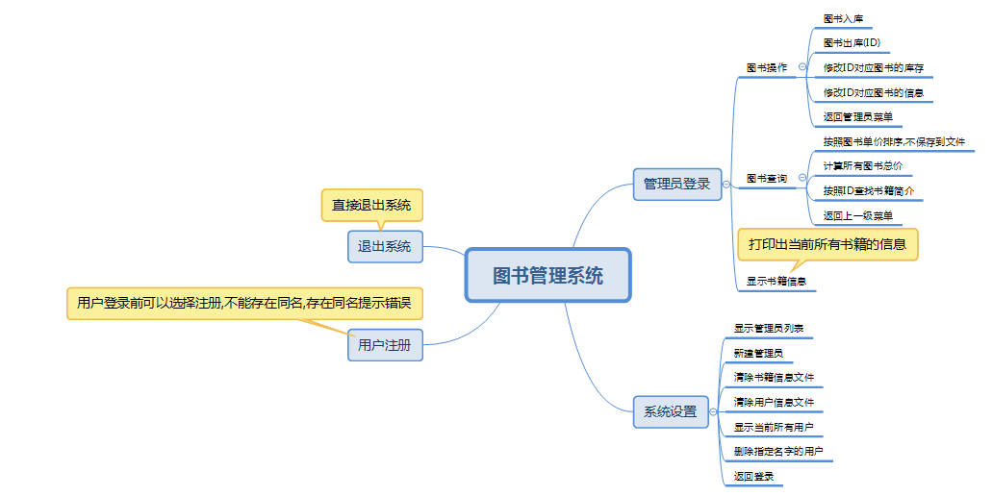
功能图示

